Slide 1

Capacitación
Gerencia: Innovación Tecnológica
Autor: Dian Bajaña

Slide 2
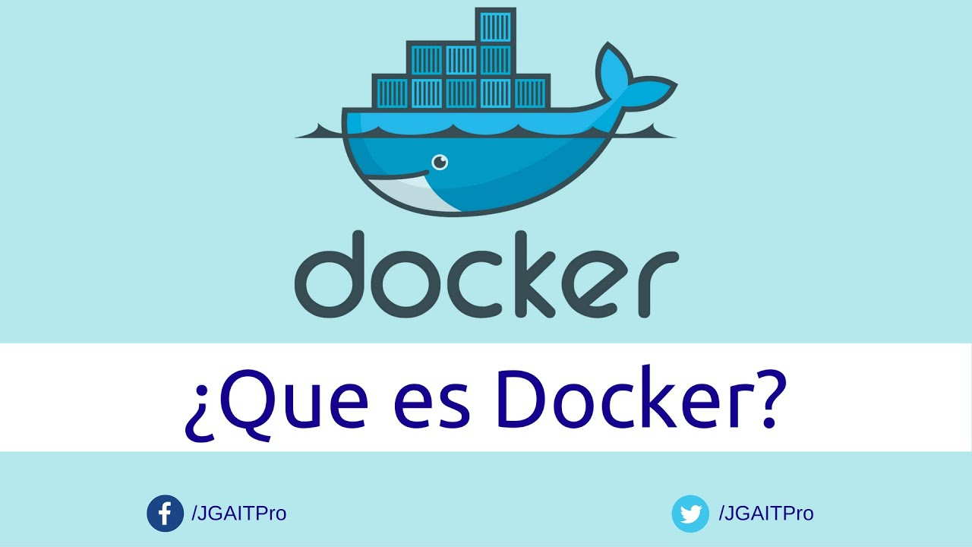
🚀 Introducción Docker
Docker es una plataforma de código abierto que permite empaquetar, distribuir y ejecutar aplicaciones en contenedores, lo que simplifica la creación, implementación y administración de aplicaciones de manera rápida y eficaz.

Slide 3

🧠 ¿Qué problema resuelve Docker?
Tradicionalmente, cuando desplegamos aplicaciones en diferentes entornos (tu máquina, servidor, cliente), “funciona en mi PC” se vuelve un problema. Docker nos da una forma de empaquetar todo el entorno de ejecución de una aplicación (sistema de archivos, dependencias, configuraciones) para que se ejecute igual en cualquier lugar.

Slide 4
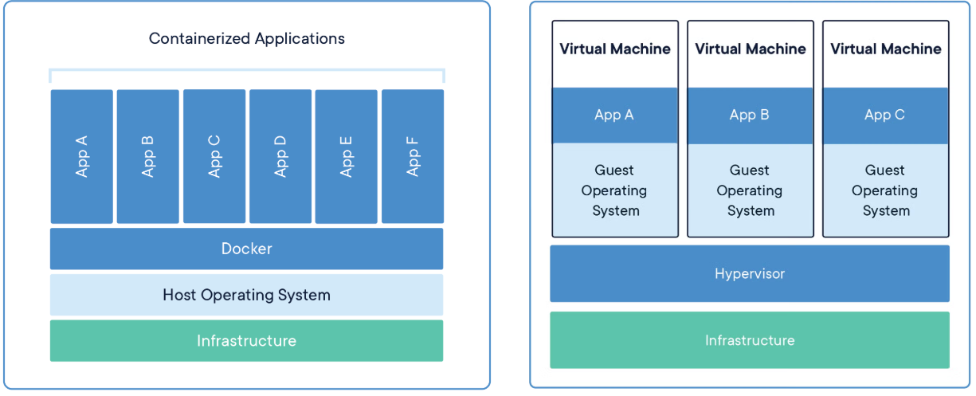
🧠 ¿Comparativa con VM?
Notes:
🔹 Lado izquierdo: Docker y Contenedores
Infraestructura + Sistema Operativo Host: Es tu máquina real o servidor, con un sistema operativo base (Linux, Windows(subsistema Linux)).
Docker: Corre directamente sobre el sistema operativo y permite que varios contenedores se ejecuten sobre él.
Contenedores (App A, B, C…): Cada contenedor incluye la app y solo lo necesario para ejecutarla. No lleva un sistema operativo completo, por eso son más livianos y rápidos.
📌 Ventaja: Se comparten recursos, se inicia en segundos, consume menos RAM, y puedes correr muchas apps sin tener 10 sistemas operativos pesados detrás. Lado derecho: Máquinas Virtuales
Cada aplicación necesita su propio sistema operativo invitado (Guest OS).
Encima de la infraestructura está el hipervisor, que permite ejecutar múltiples máquinas virtuales.
Cada VM lleva su OS completo, además de la app.
📌 Desventaja: Más pesadas, más lentas de iniciar, y duplican cosas que podríamos compartir (como librerías del sistema).

Slide 5
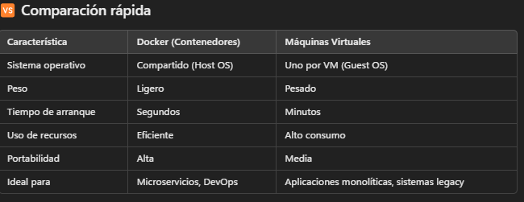
🧠 ¿Qué problema resuelve Docker?

Slide 6
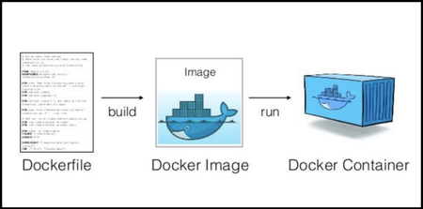
✏️¿Qué es una imagen? ¿Qué es un contenedor?
Notes:
Imagen Es como una plantilla congelada con todo lo que necesita la app (código, dependencias, sistema base). No se ejecuta, es solo un molde (las imágenes son inmutables). Contenedor. Es una instancia viva de una imagen. Es lo que realmente corre. Puedes tener muchos contenedores a partir de una imagen(son efímeros y dinamicos). 📌 Ejemplo: Si la imagen es un archivo .iso de Ubuntu, el contenedor es como una máquina que lo está usando en tiempo real.🎯 “Construir una imagen” es como hornear el pastel siguiendo esa receta.

Slide 7

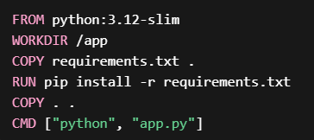
🐳 ¿Qué es un Dockerfile?
👉 Cada instrucción crea una capa (layer)
FROM → capa base
RUN → nueva capa
COPY → nueva capa
💡 Docker reutiliza capas (cache)
🧠 Pro tip
Un Dockerfile mal hecho funciona… uno bien hecho escala.
Notes:
Es una receta paso a paso para construir una imagen
Si una capa no cambia… Docker NO la vuelve a construir
Aquí mostrarle el error si copio primero todo y en una app estamos cambiando constante mente el código.
Resumen:
Dockerfile → define cómo construir
Imagen → es el resultado
Contenedor → es lo que se ejecuta

Slide 8
🧩 Elementos de un contenedor Docker
🔌 Redes (Networks)
Permiten comunicación entre contenedores
Ej: backend ↔ database
💾 Volúmenes (Volumes)
Persistencia de datos
Evita perder info cuando el contenedor muere
🌱 Variables de entorno (ENV)
Configuración dinámica
Ej: passwords, URLs, keys
🔗 depends_on
Orden de arranque entre servicios
⚙️ Comandos (CMD / ENTRYPOINT)
Qué ejecuta el contenedor al iniciar
🧱 Imagen base
Todo parte de una imagen
Ej: python, nginx, node
📦 Puertos (ports)
Exposición al exterior
Notes:
🐳 Componentes de un Contenedor
🔌 Networks → comunicación entre servicios (BRIDGE, HOST, OVERLAY, MACVLAN, NONE)
💾 Volumes → persistencia de datos (Nativos, bind mounts, remotes (no he trabajdo))
🌱 Environment → configuración dinámica
🔗 depends_on → orden de ejecución
⚙️ CMD / ENTRYPOINT → proceso principal
📦 Ports → acceso desde el exterior docker inspect <container>

Slide 9
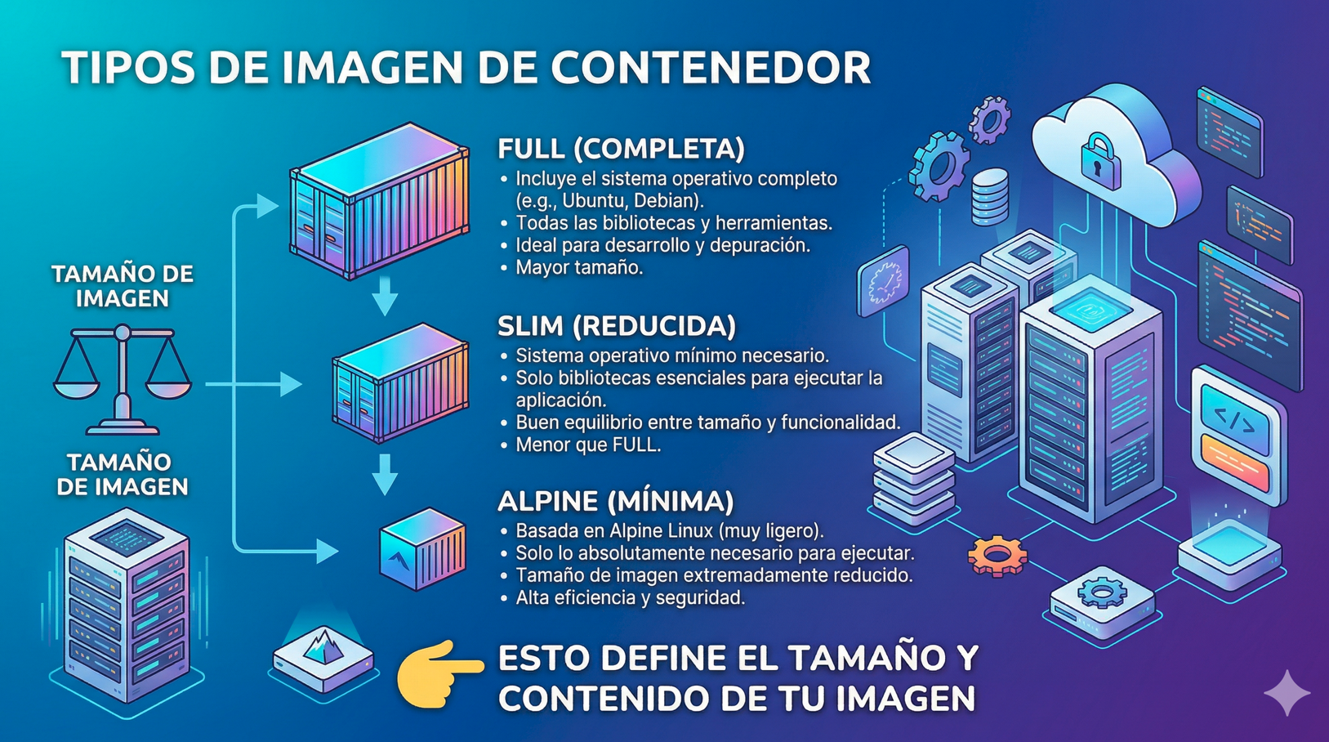
🐳 Docker Image Variants
🧱 Base OS (Sistema base) Debian (buster, bullseye, bookworm) Alpine Ubuntu Windows 👉 Define el sistema operativo base
⚖️ Tipo de imagen
Full → completa
Slim → reducida
Alpine → mínima
👉 Define el tamaño y contenido
Notes:
Una imagen Docker tiene dos decisiones importantes:
El sistema base (Debian, Alpine…)
Qué tan pesada o ligera es (full, slim…) Ejemplo: Debian → personaje con armadura completa - Slim → build optimizado - Alpine → speedrunner sin peso

Slide 10
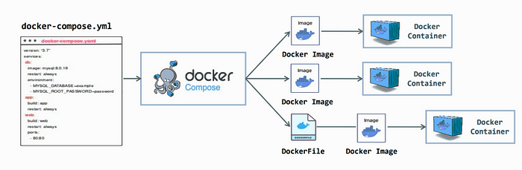
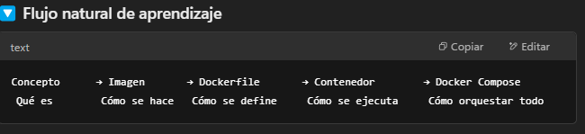
🧠 ¿Qué es docker compose ?
Notes:
docker-compose.yml te permite orquestar varios contenedores a la vez (por ejemplo: Django + PostgreSQL + Redis), 🧩 Es tener un archivo .yml donde defines los servicios, redes, volúmenes, y los levantas todos juntos.
bash

Slide 11
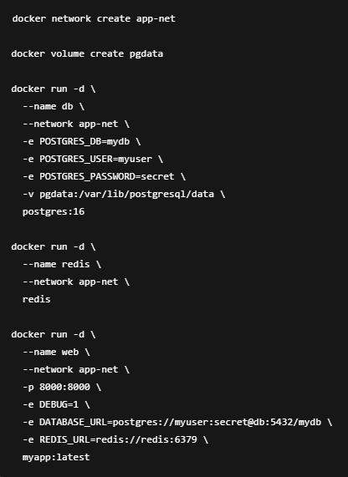
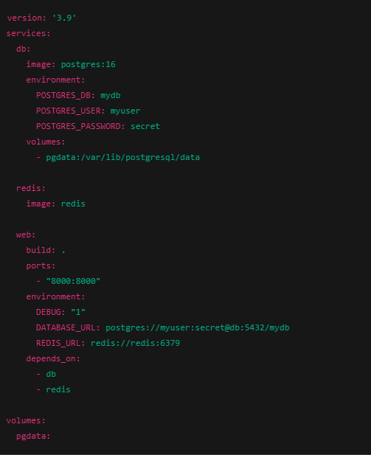
🔧 🆚 Sin docker-compose vs Con docker-compose
🆚
Notes:
🎯 Ventajas:
Más limpio y legible
Puedes versionarlo en Git
Puedes levantarlo con un solo comando
Puedes apagarlo igual de fácil (docker-compose down)
Ideal para desarrollo, testing, staging

Slide 12

😎Gracias Dian

